Slide 1
DermatoAI
Soluție pentru diagnosticarea afecțiunilor pielii
Propusă de:
Coordonator științific:
Apricopoai Andrei-Constantin
Prof. Dr. Iftene Adrian

Slide 2
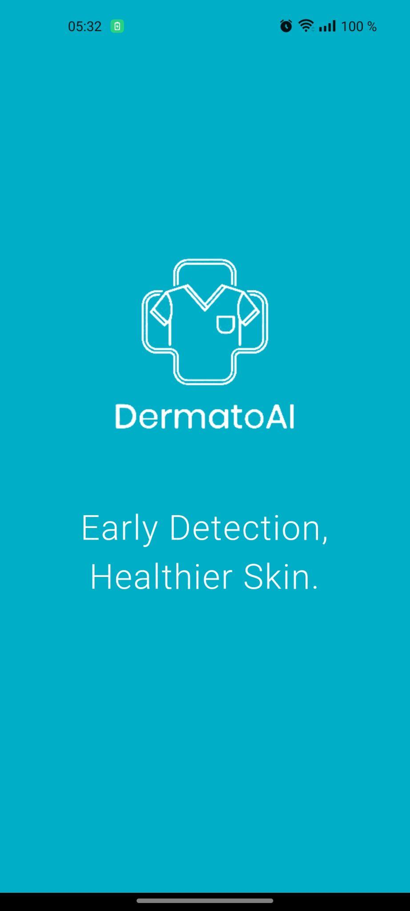
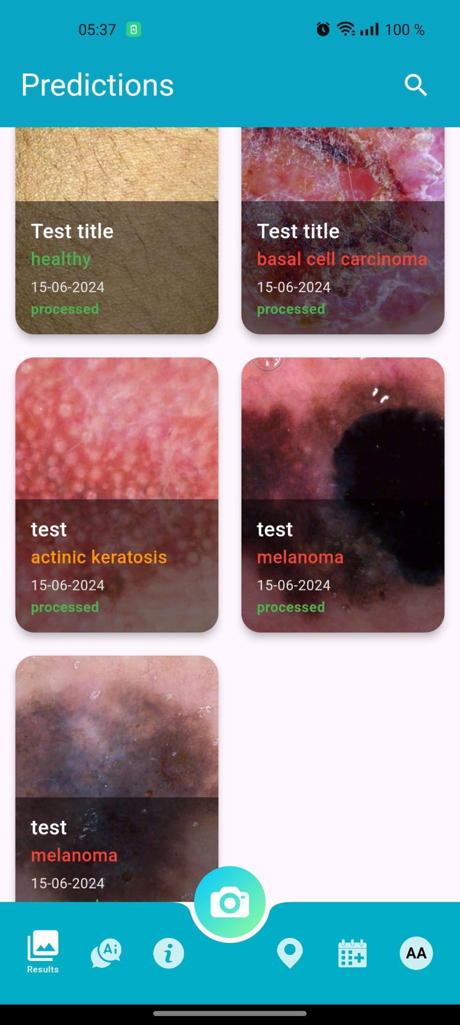
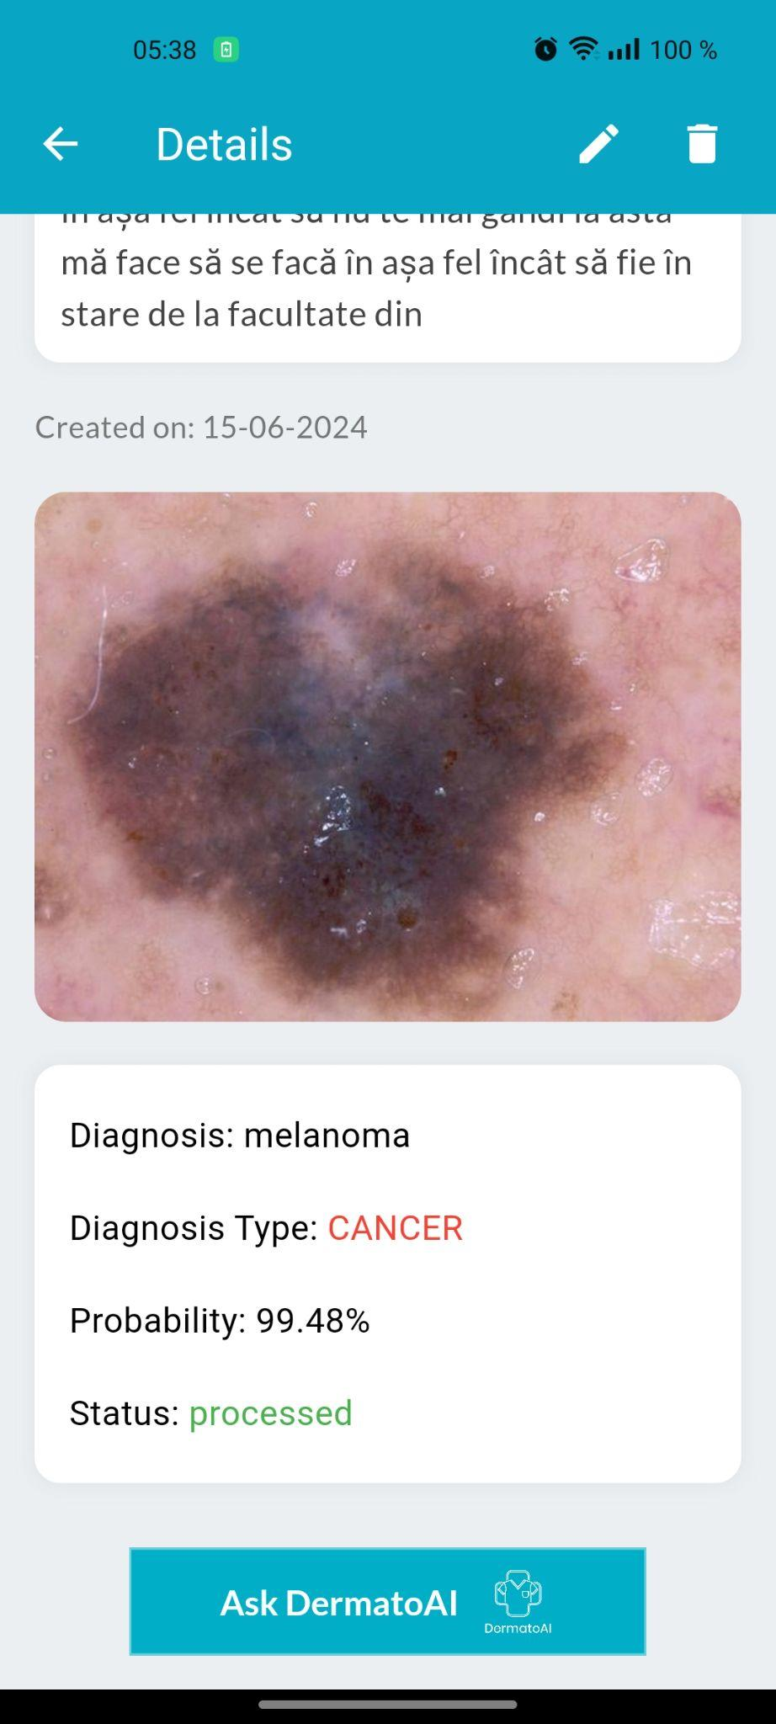
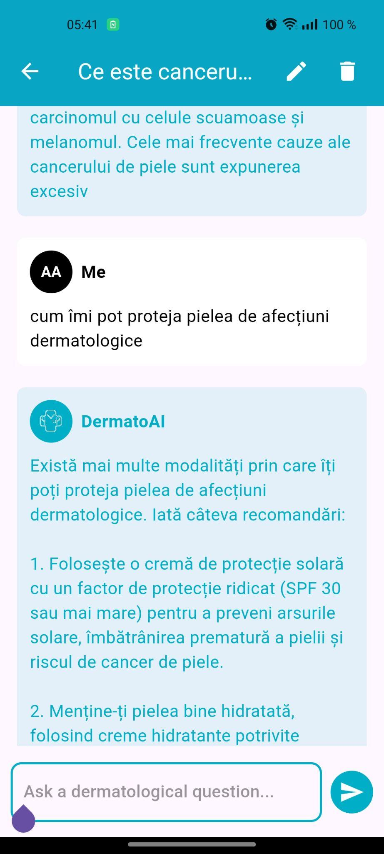
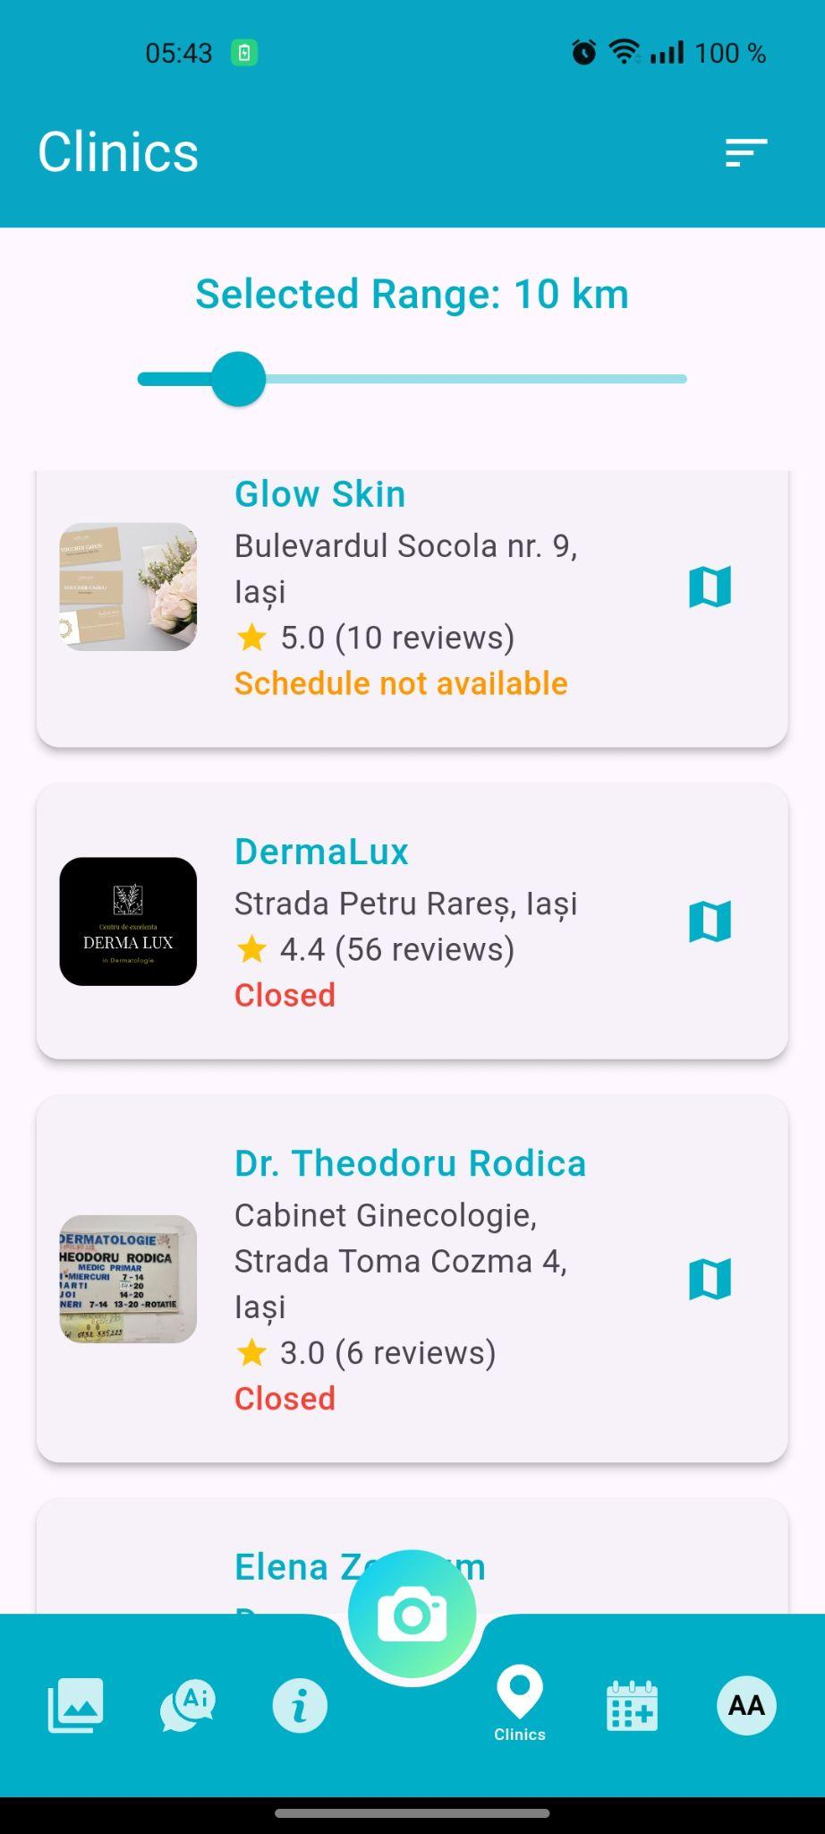
DermatoAI

Slide 3
Cuprins
Motivație
Aplicații similare
Elemente unice ale aplicației
Modelele utilizate
Arhitectura aplicației
Utilizarea aplicației
Posibile îmbunătățiri
Dificultățile proiectului

Slide 4
Motivație
Acces limitat la servicii dermatologice în țările mai puțin dezvoltate, afectând în principal persoanele cu venituri mici
Dermatologia este o zonă care a avansat mai puțin în ceea ce privește dezvoltarea aplicațiilor mobile
Îmbunătățirea educației și prevenției în sănătatea pielii pentru toate persoanele

Slide 5
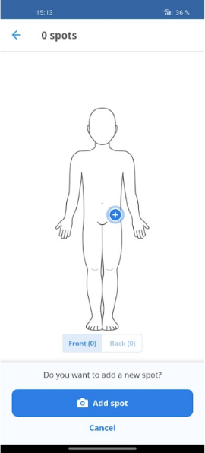
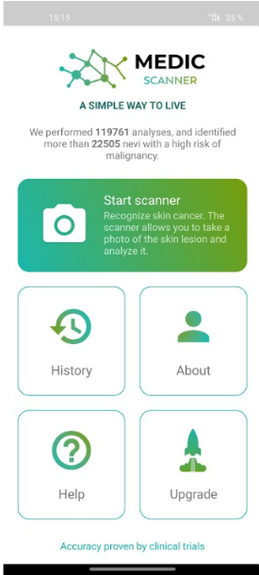
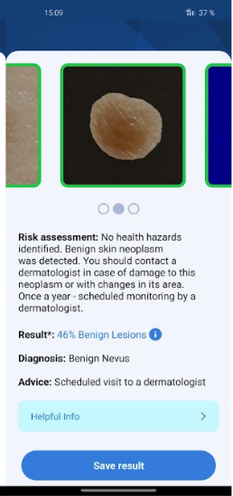
Aplicații similare
SkinVision
Medic Scanner
Skin Scanner

Slide 6
Elemente unice ale aplicației
Un asistent chatbot care oferă informații și răspunsuri la întrebări despre problemele pielii
Localizarea și accesul la clinicile dermatologice din apropiere folosind Google Maps integrat în aplicație
Funcționalitate de creare de programări în aplicație și primirea de notificări pentru consultații dermatologice la intervale regulate

Slide 7
Modelele utilizate
Procesarea imaginilor folosește trei modele cu arhitecturi diferite, rezultatul final fiind obținut prin vot majoritar
Folosim un model binar pentru a verifica dacă pielea este sănătoasă sau nu în primă instanță
Modelul binar se bazează pe setul de date ArsenicSkinBD, în timp ce celelalte trei modele au în spate setul de date HAM10000

Slide 8
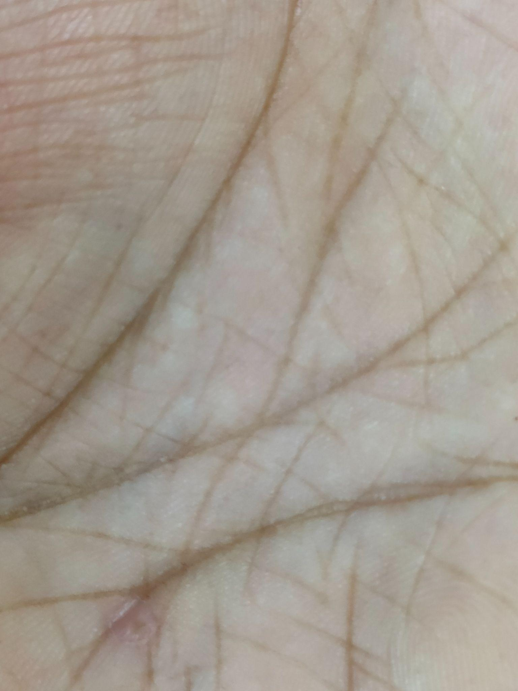
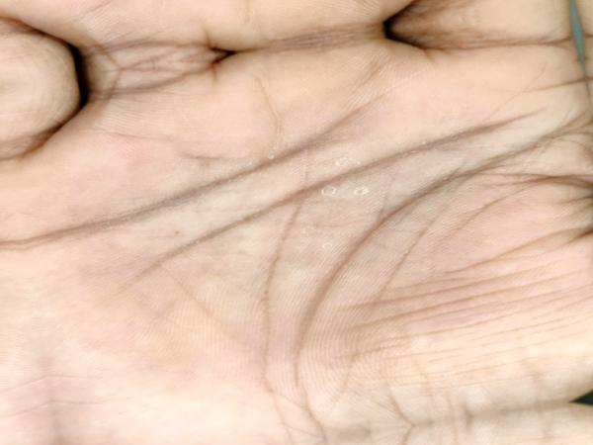
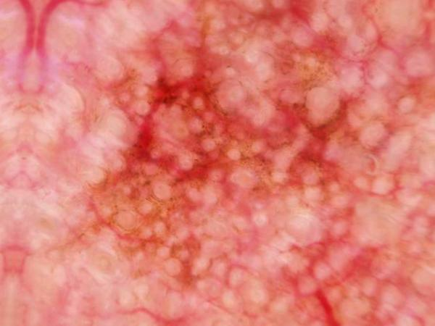
Modelele utilizate (modelul binar bazat pe ArsenicSkinBD)
Modelul binar rezultat are o acuratețe de aproape 96%
Exemplu de piele sănătoasă
Exemplu augmentat de piele sănătoasă
Exemplu augmentat de piele nesănătoasă

Slide 9
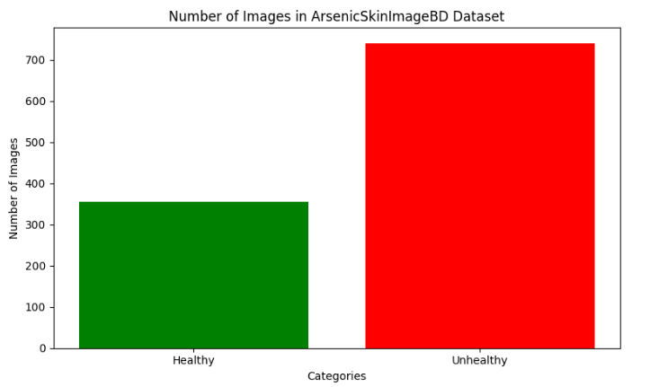
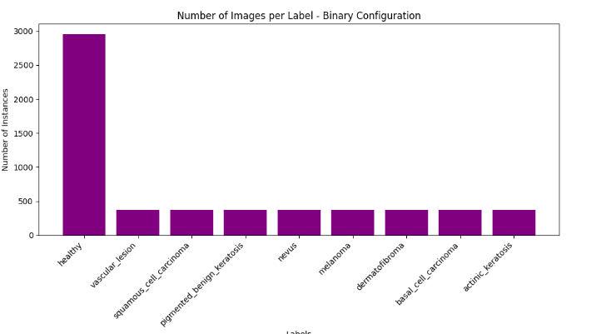
Modelele utilizate (modelul binar bazat pe ArsenicSkinBD)
Mai jos avem numărul de imagini înainte și după augmentare:
Numărul de imagini înainte de augmentare
Numărul de imagini după augmentare

Slide 10
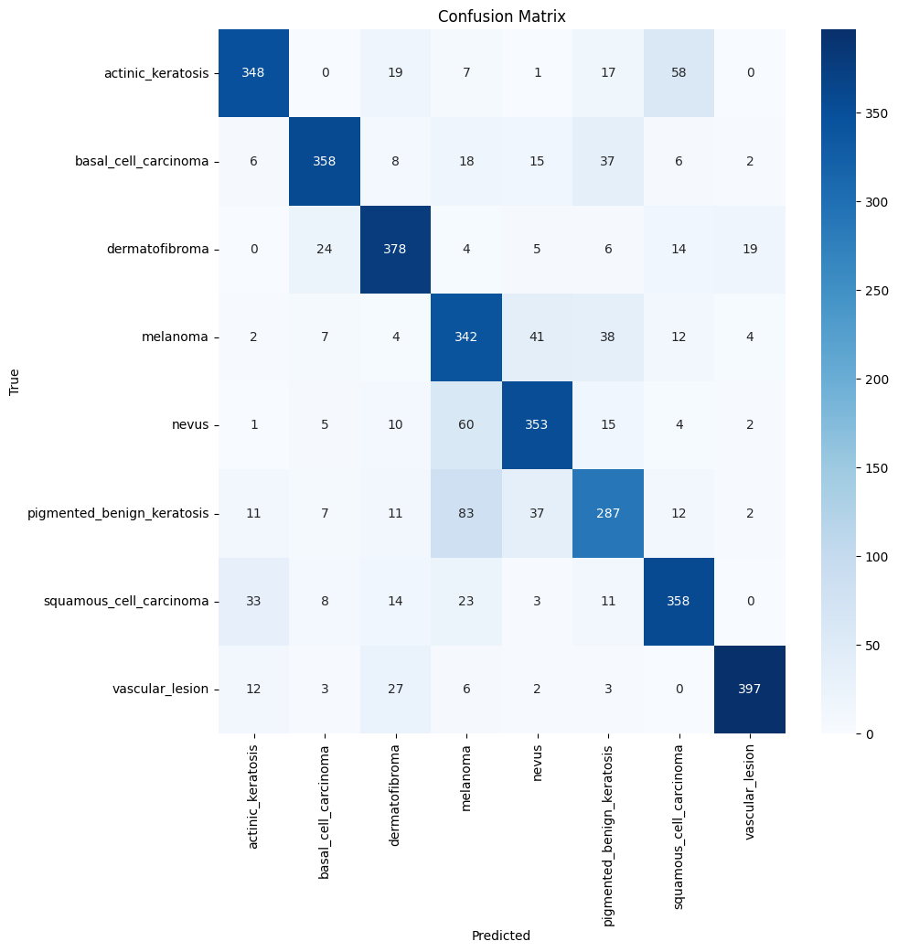
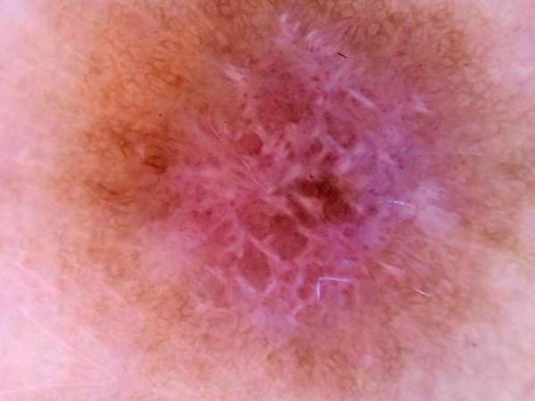
Modelele utilizate (unul dintre cele 3 modele bazate pe HAM10000)
Modelul bazat pe InceptionResNetV2 are o acuratețe de 80%
Exemplu augmentat de Dermatofibromă
Matricea de confuzie asociată

Slide 11
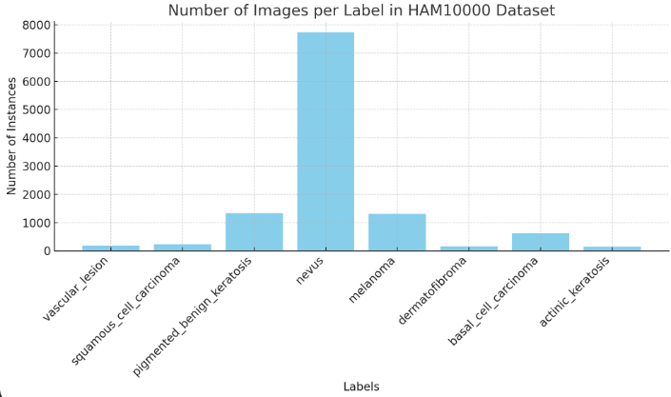
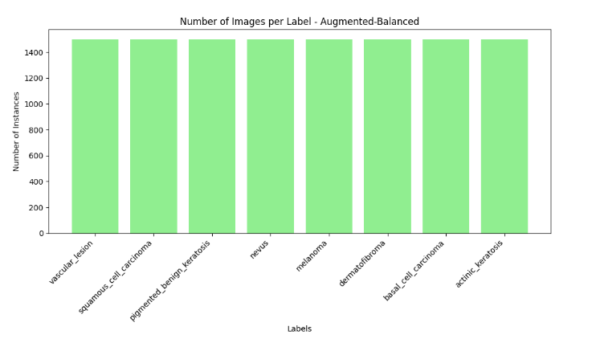
Modelele utilizate (unul dintre cele 3 modele bazate pe HAM10000)
Mai jos avem numărul de imagini înainte și după augmentare:
Numărul de imagini per label înainte de augmentare
Numărul de imagini per label după augmentare

Slide 12
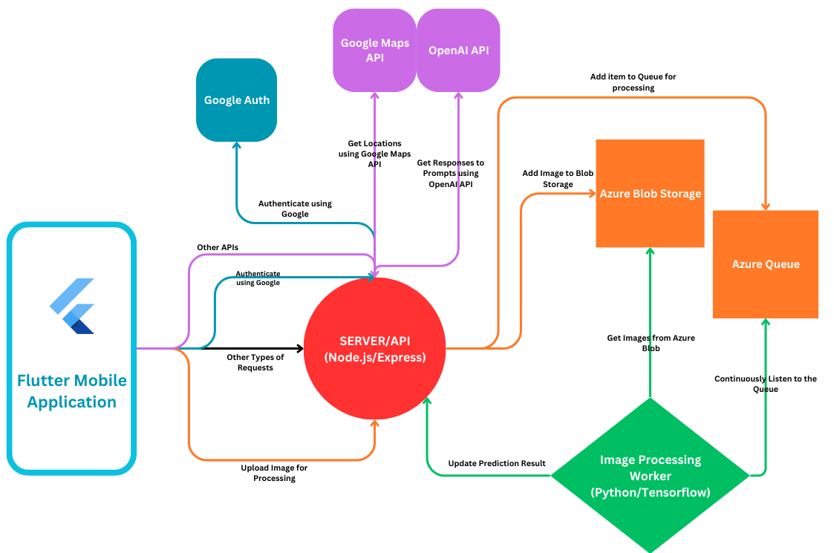
Arhitectura aplicației

Slide 13
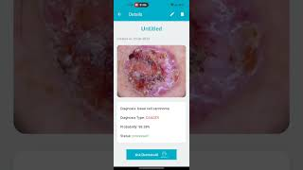
Utilizarea aplicației
Videoclipul de prezentare și utilizare al aplicației se poate vedea mai jos:

Slide 14
Posibile îmbunătățiri
Dezvoltarea de noi modele, mai robuste, pentru o acuratețe îmbunătățită în diagnosticarea mai multor afecțiuni dermatologice.
Aplicația va putea să trimită automat programările către clinici, făcând accesul la serviciile medicale mai ușor și mai eficient.
Worker-ul python să fie capabil să genereze dinamic numărul de procese în funcție de resursele calculatorului și de cantitatea de imagini aflată în coada azure.

Slide 15
Dificultățile proiectului
Nu am mai lucrat cu tehnologiile pe care le-am folosit și a fost nevoie de studierea lor.
Nu există suficiente seturi de date/resurse disponibile pe internet pentru a crea un model suficient de performant.
Identificarea afecțiunilor pielii este dificilă pentru un model de rețea neurală deoarece multe boli și afecțiuni seamănă foarte mult între ele din punct de vedere estetic, ceea ce poate duce la predicții greșite.

Slide 16
Vă mulțumesc!

